Slide 1
GNU/Linux

Slide 2
Úvod
Operačný systém sprístupňuje hardvér a softvér používateľovi, hrá rozhodujúcu rolu vo využiteľnosti IT zariadení pripojených k počítaču a ponuke sieťových služieb. Znalosť operačného systému je užitočná pre bežného používateľa, nutná pre programátora alebo sieťového technika, kľúčová pre administrátora. Každý informatik a elektrotechnik by mal poznať rôzne operačné systémy, ich vl
V tomto učebnom texte sa budeme venovať najprv princípom stavby operačných systémov a blokovej štruktúre operačného systému. Vyskúšame si inštaláciu a konfiguráciu operačného systému pre stolné počítače – GNU/Linux, vo viacerých distribúciách. Filozofia operačných systémov typu UNIX sa dá zhrnúť týmito slovami: „keep it simple; do one thing and do it well“. astnosti a funkcie.

Slide 3
Úvod
Prakticky si vyskúšame operačné systémy na stolnom počítači a vo virtuálnom stroji. Operačný systém GNU/Linux je dostupný v množstve distribúcií a verzií, z ktorých vyberieme len niektoré, najmä Slax, MX Linux, Mint, Debian, Raspbian, openSUSE, Fedora, CentOS.
Ukážeme použitie operačného systému v počítačovej sieti. Zoznámime sa s užitočnými aplikáciami. Na záver si poskladáme vlastný operačný systém a pridáme tipy, ako pokračovať ďalej v štúdiu a získavaní kvalifikácie. Budeme využívať informácie z internetu, digitálne vzdelávacie materiály, samostatnú prácu, aj skupinovú prácu. V každej kapitole sú príklady, úlohy a otázky.

Slide 4
Úvod
Obsah učebného textu je rozdelený do niekoľkých kapitol. Na začiatok potrebujeme poznať, alebo zopakovať si základné pojmy. Tie sú dôležité pre všetky ostatné kapitoly. Prejdeme teóriou o operačných systémoch, o virtuálnych strojoch, o grafickom modelovaní v jazyku UML. Každá kapitola môže mať zaujímavý motivačný príbeh, alebo praktické cvičenie.
Potom môžeme inštalovať a konfigurovať operačný systém GNU/Linux. Budeme pripravení na certifikačnú skúšku LPI Linux Essentials, čiastočne aj na LPIC-1 a LPIC-2. V projektovej úlohe si vyrobíme vlastný operačný systém. Operačný systém GNU/Linux je ideálne prostredie pre programovanie. Skripty (bash) sú efektívnym nástrojom pre spracovanie textu a textových súborov. Programovacie jazyky C/C++ sú vhodné pre systémové aj aplikačné programovanie. Na výber je veľké množstvo vývojových prostredí, programovacích jazykov a knižníc.

Slide 5
Úvod
1 Základné pojmy
V literatúre alebo na internete1 je možné nájsť rôzne definície základných pojmov z informatiky, preto uvádzame také, ktoré budeme používať ďalej v texte:
✔ IT (Information Technology) – informačná technológia, priemyselný odbor zaoberajúci sa výrobou počítačov a počítačovým spracovaním dát.
✔ IKT/ICT (Information and Communications Technology) – informačná a komunikačná technológia (synonymum k IT, zdôrazňuje integráciu počítačovej techniky a telekomunikácií).
✔ Počítač (computer) – (elektronický, analógový, digitálny) stroj s vlastnou pamäťou, spracúvajúci vstupy podľa programu, odovzdávajúci výstupy.

Slide 6
Úvod
✔ Údaje, dáta (data) – postupnosť znakov (symbolov) určená na spracovanie počítačom, elektronicky uložené fakty, obsah komunikácie.
✔ Informácia (information) – údaj, ktorý má hodnotu pre používateľa, zmenšuje mieru neistoty vo výskyte náhodných udalostí. Informácia ako veličina je číselné vyjadrenie množstva takých dát. Jednotka informácie je 1 bit (b), 1 bajt (B) = 8 b.
✔ Znalosť (knowledge) – zložená informácia z viacerých elementárnych informácií, informácia s kontextom, súhrn aplikovaných poznatkov.
✔ Algoritmus (algorithm) – jednoznačný postup zložený z krokov, postup riešenia úlohy. Algoritmus môže obsahovať sekvenciu (jednoduchú postupnosť) krokov, podmienku, vetvenie, cyklus, skok, volanie iného algoritmu a návrat. Algoritmus môže byť konečný alebo nekonečný.

Slide 7
Úvod
✔ Program (program) – algoritmus zapísaný v programovacom jazyku, zdrojový kód.
✔ Proces (process) – program bežiaci v počítači, uložený v hlavnej pamäti.
✔ Hardvér (hardware) – fyzické súčasti počítača.
✔ Firmvér (firmware) – program obsluhujúci daný hardvér, je hardvérovo závislý, určený len pre daný typ hardvéru, v počítači sa označuje ako BIOS/UEFI.
✔ Softvér (software) – programové súčasti počítača nahraté v niektorej fyzickej pamäti.
✔ Používateľ (user) – človek, alebo aj iný stroj, ktorý používa počítač.

Slide 8
Úvod
✔ Administrátor (administrator, admin) – správca počítača, servera, počítačovej sieste.
✔ Počítačová sieť (computer network, net) – spojenie viacerých počítačov, aby počítače mohli navzájom komunikovať.
✔ Internet – sieť sietí, celosvetová sieť fungujúca na komunikačných protokoloch TCP/IP.
✔ Server (server) – počítač poskytujúci služby alebo zdroje klientom v sieti, alebo počítač, ktorý riadi premávku v sieti, riadi bežiace služby

Slide 9
Úvod
Úloha:
➢ Vymenujte typy operačných systémov, ktoré používate.
A teraz na začiatok niekoľko jednoduchých otázok a úloh vybraných z teórie: ➢ Čo je počítač?
➢ Koľko bitov je 10 bajtov?
➢ Koľko bajtov je 64 bitov?
➢ Čo je program?
➢ Čo je proces?
➢ Čo je hardvér?

Slide 10
Úvod
➢ Vymenujte hardvérové komponenty počítača.
➢ Čo je firmvér?
➢ Čo je softvér?
➢ Čo je používateľ?
➢ Čo je server?

Slide 11
Úvod
1.1 Jednotky v informatike
Základná jednotka v informatike je bit (b, binary digit). Pomocou bitu vieme zakódovať jeden z dvoch možných stavov. Ďalšia jednotka bajt (B, byte) sa obyčajne používa na kódovanie jedného znaku z 256-znakovej abecedy, kde použijeme 8 bitov, lebo 256=28 . Preto 1 bajt má 8 bitov:
1 B = 8 b
V praxi sa môžeme stretnúť aj s nesprávnym označením b – bajt. Násobky jednotiek k, M, G, T a ďalšie sú obyčajne násobkami jednotiek v desiatkovej sústave. Ale v informatike nie je vhodný násobok 1000, lebo informatika používa dvojkovú sústavu. Najbližší vhodný násobok je 1024=210. Kilo v informatike sa má písať vždy s veľkým K = 1024. Aby sa predišlo nejasnosti, zaviedlo sa nové označenie2 (aspoň písomne, lebo teda na výslovnosť je ťažké):

Slide 12
Úvod
1 Ki (kibi, kilo binary) = 210 = 1024
1 Mi (mebi, mega binary) = 220 = 1024 Ki
1 Gi (gibi, giga binary) = 230 = 1024 Mi
1 Ti (tebi, tera binary) = 240 = 1024 Gi
V praxi sa používajú oba spôsoby písania násobkov. Treba si dávať pozor na nesprávne použitie, kde napr. K by malo znamenať 1024, ale hodnota je počítaná s násobkom 1000. Pri jednotkách informaticko-fyzikálnych násobok má byť vždy 1000:

Slide 13
Úvod
1 Kbps = 1 kbps = 1000 bps = 1000 b/s
Pre zvládnutie tohto učebného textu je vhodné poznať dvojkovú číselnú sústavu:
➢ Preveďte desiatkové číslo 1000 do dvojkovej sústavy.
➢ Preveďte 8-bitové dvojkové číslo 10101010 do desiatkovej sústavy.
➢ Koľko bajtov je 155 kilobitov?
➢ Koľko bitov je 36 MiB?
➢ Ako dlho potrvá kopírovanie 1 TiB disku cez pripojenie s rýchlosťou 20 MB/s?
➢ Aké najväčšie desiatové číslo sa dá zapísať do 64-bitového dvojkového tvaru?

Slide 14
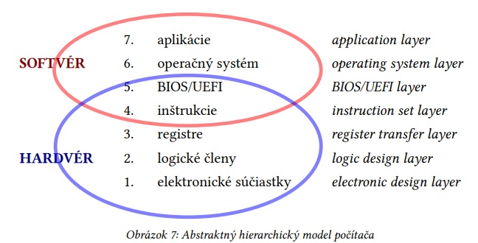
Úvod
1.2 Model počítača
Počítač je zložitý stroj. Zložité problémy je vhodné rozložiť na malé čiastkové problémy. Predstavme si počítač rozložený do niekoľkých úrovní, kde dole bude hardvér a hore softvér. Taká predstava sa potom volá abstraktný hierarchický model počítača:

Slide 15
Úvod
Softvér (software) delíme na 2 hlavné skupiny:
• aplikačný (aplikácie)
• systémový (BIOS/UEFI, operačný systém, príkazový interpreter, prekladač prog. jazyka)
BIOS (Basic Input/Output System), UEFI (Unified Extensible Firmware Interface) – program obsluhujúci daný typ počítača na hardvérovej úrovni, poskytuje základné operácie pre procesor, pamäť, vstupy, výstupy, sieť, poskytuje ovládače pre tieto zariadenia a definuje základnú bezpečnosť konfigurácie počítača. Tento program nie je určený na bežné používanie, ale na konfiguráciu a testovanie hardvéru. Po zapnutí počítača sa vykoná POST (Power-On Self-Test), zobrazia sa základné informácie a hľadá sa operačný systém.

Slide 16
Úvod
OS, operačný systém (Operating System) – základný program v počítači, nutný na to, aby používateľ mohol s počítačom pracovať. Operačný systém sprístupňuje používateľovi hardvér a softvér – spravuje procesor, pamäť, vstupné a výstupné zariadenia, riadi procesy, používateľov, oprávnenia, zabezpečuje ukladanie súborov na disk, inštalovanie a spúšťanie aplikácií. Jadro operačného systému je nutný základ systému, ostatné časti sú voliteľné moduly.

Slide 17
Úvod
Používateľské prostredie (user environment) – súhrn pracovných podmienok softvéru pre prácu používateľa s týmto softvérom. Sú zaužívané tieto označenia:
UI/UX (User Interface & User Experience) – používateľské prostredie a používateľský zážitok.
GUI (Graphical User Interface) – grafické používateľské prostredie.
CLI (Command Line Interface, console) – textové používateľské prostredie, terminál, konzola, príkazový riadok.
Príkazový interpreter (command interpreter, shell) – program, ktorý vykonáva príkazy zadané používateľom v používateľskom prostredí. Môžu byť viaceré k jednému operačnému systému.

Slide 18
Úvod
Prekladač programovacieho jazyka (compiler) – program prekladajúci zdrojový kód v programovacom jazyku do strojového kódu, ktorému rozumie počítač.
Aplikácia (application, app) – program určený pre používateľa, napr. kancelársky balík, webový prehliadač, ekonomický softvér, hra.

Slide 19
Úvod
Počítač na hardvérovej úrovni si môžeme predstaviť aj inak, podľa funkcie súčiastok. Takýto blokový model počítača zaviedol John von Neumann3 v roku 1946 a používa sa do dnes pod názvom von Neumannova architektúra počítača4 , podrobnejšie ukazuje funkciu počítača, ktorý bol na jednoduchom obrázku 6. Moderná architektúra počítača obsahuje zbernicu, ktorou sa nahradili samostatné spojenia medzi blokmi počítača. Preto je von Neumannova architektúra mierne upravená, aby zohľadňovala dnešnú technológiu.

Slide 20
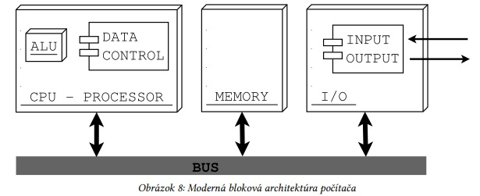
Úvod
Moderná bloková architektúra počítača

Slide 21
Úvod
✔ CPU (Central Processing Unit, processor) – procesor, vykonáva inštrukcie, operácie.
✔ ALU (Arithmetic & Logic Unit) – aritmeticko-logická jednotka, vykonáva výpočty.
✔ CPU data unit – procesorová jednotka spracovania dát (ALU, register, cache).
✔ CPU control unit – procesorová riadiaca jednotka.
✔ Pamäť (Memory) – hlavná pamäť, kde sú uložené procesy a ich dáta.
✔ I/O (Input/Output) – vstup a výstup.
✔ Zbernica (Bus) – spoločný komunikačný kanál medzi blokmi počítača

Slide 22
Úvod
Najčastejšie používanou zbernicou je PCI5 (Peripheral Component Interconnect), v aktuálnej verzii PCI 3.0 alebo PCIe 4.0 (PCI express) s rýchlosťami do 2 GB/s na jednoduchý konektor.
➢ Čo je BIOS, čo je UEFI?
➢ Definujte operačný systém. Aké funkcie má operačný systém?
➢ Čo je príkazový interpreter? Čo je CLI a GUI?
➢ Na čo slúži prekladač programovacieho jazyka?
➢ Vymenujte aspoň 5 aplikácií.
➢ Nakreslite blokovú architektúru počítača – von Neumannovu alebo modernú.

Slide 23
Úvod
➢ Čo je CPU? Čo je ALU?
➢ Akú úlohu má pamäť v blokovej architektúre počítača?
➢ Čo je I/O?
➢ Na čo slúži zbernica?
Ďalej sa budeme zaoberať pamäťami, pretože ich je viacero druhov a potrebujeme ich poznať pre pochopenie fungovania operačného systému. Pamäte môžeme popisovať z pohľadu funkcie v počítači, prístupu k pamäťovému miestu, technológie výroby

Slide 24
Úvod
1.3 Pamäte podľa funkcie
✔ Primárna pamäť (primary memory):
• CPU register
• vyrovnávacia pamäť (cache)
• operačná hlavná pamäť (main memory) (RAM)
✔ Sekundárna pamäť (secondary memory):
• disk

Slide 25
Úvod
Rozdiel je v použiteľnosti pamäte počas prevádzky počítača a počas vypnutého stavu. Primárna pamäť je závislá od napájania elektrickej energie, dáta uchováva iba počas prevádzky počítača. Sekundárna pamäť uchováva dáta aj pri vypnutom stave.
Register je pamäťové miesto pre jeden údaj veľkosti násobku bajtu (1 B, 2 B, 4 B, 8 B, 16 B), procesor ich má niekoľko. Matematické a logické operácie v ALU sa vykonávajú na registroch.

Slide 26
Úvod
Vyrovnávacia pamäť (cache) vyrovnáva rozdiely medzi rýchlosťami súčiastok počítača. Procesor a jeho registre bežia napr. na rýchlosti 2,4 GHz a pamäť RAM beží na rýchlosti napr. 600 MHz, čo je 4x pomalšie. Ak by procesor zapisoval dáta do RAM, zbytočne by čakal na pomalú RAM. Preto medzi procesor a RAM sa vloží vyrovnávacia pamäť malej kapacity a veľkej rýchlosti. Procesor zapíše dáta do vyrovnávacej pamäte a pokračuje v programe, pričom vyrovnávacia pamäť počas toho zapisuje dáta do pomalšej RAM. Vyrovnávacia pamäť môže byť viacnásobná, ak je rozdiel v rýchlostiach veľký, alebo počítač používa viacero rôznych rýchlostí. L1 (cache level 1) je umiestnená na čipe procesora vedľa registrov. L2 a L3 môžu byť umiestnené na čipe procesora alebo ako samostatné čipy na základnej doske počítača.

Slide 27
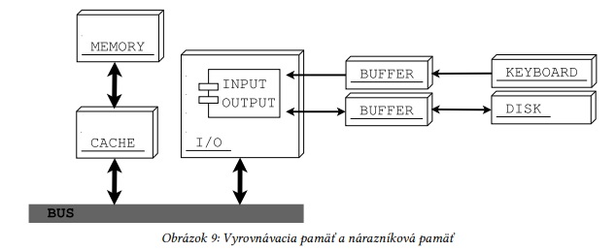
Úvod
Existuje ešte nárazníková pamäť (buffer), ktorá sa vkladá medzi procesor a externé zariadenie, pripojené cez I/O blok. Nárazníková pamäť sprostredkúva komunikáciu medzi synchrónnym procesorom (v pravidelných taktoch) a asynchrónnym zariadením (v nepravidelných intervaloch), napríklad klávesnica, disk.

Slide 28
Úvod
Hlavná pamäť je tá, ktorú používa operačný systém na prácu a poznáme ju ako súčiastku RAM na základnej doske počítača. Prečo je operačná pamäť škrtnutá? Je to síce zaužívaný názov v slovenskej a českej literatúre, ale správne by to mala byť hlavná pamäť. Pomenovanie operačná pamäť je určené pre jednoduché (jedno-čipové) počítače s jedným blokom pamäte bez rozlišovania podľa funkcie, napr. v kalkulačkách.

Slide 29
Úvod
Otázky a úlohy:
➢ Čím sa líšia primárna pamäť a sekundárna pamäť?
➢ Kde je umiestnený CPU register (ako hardvérová súčiastka)?
➢ Aké dáta uchováva CPU register?
➢ Načo slúži vyrovnávacia pamäť (cache)?
➢ Kde je umiestnená vyrovnávacia pamäť (cache) (ako hardvérová súčiastka)?
➢ Aké dáta uchováva hlavná pamäť?
➢ Kde je umiestnená hlavná pamäť (ako hardvérová súčiastka)?
➢ Na čo slúži disk?
➢ Čo je nárazníková pamäť (buffer)?

Slide 30
Úvod
1.4 Pamäte podľa prístupu k pamäťovému miestu
ROM (Read-Only Memory) – pamäť len na čítanie
RWM (Read-Write Memory) – pamäť na čítanie a zápis:
• RAM (Random-Access Memory) – pamäť s ľubovoľným poradím prístupu k pamäťovému miestu, napr. ako CD (pustíme ľubovoľnú pesničku)
• SAM (Sequential-Access Memory) – pamäť so sekvenčným prístupom k pamäťovému miestu, napr. ako magnetofónová páska (pesničky idú za sebou)
• CAM (Content-Access Memory) – pamäť s obsahovým prístupom k pamäťovému miestu, napr. ako telefónny zoznam (hľadáme meno abecedne, prečítame číslo)

Slide 31
Úvod
Pamäť ROM sa používa napr. pre BIOS/UEFI, uchováva dáta aj pri vypnutom počítači a nie je potreba zapisovať do tejto pamäte. Pamäť RAM je hlavná pamäť pre operačný systém. Pamäť CAM je v počítači použitá ako cache, lebo pri čítaní dát z hlavnej pamäte cez cache sa zisťuje, či dané dáta tam už sú alebo nie sú a hľadá sa podľa adresového kľúča (memory address tag).

Slide 32
Úvod
Otázky a úlohy:
➢ Definujte pamäť typu ROM.
➢ Definujte pamäť typu RWM.
➢ Definujte pamäť typu RAM.
➢ Vymenujte spôsoby prístupu k pamäťovému miestu.
➢ Aké dáta uchováva pamäť typu ROM?
➢ Aké dáta uchováva pamäť typu RAM?

Slide 33
Úvod
1.5 Pamäte podľa technológie výroby
Každý typ pamäte je vyrobený ako elektronická súčiastka, kde možno použiť rôzne technológie v závislosti na funkcii v počítači, napr.:
ROM:
PROM (Programmable ROM)
EPROM (Erasable and Programmable ROM)
EEPROM (Electrically Erasable and Programmable ROM)
Flash EEPROM

Slide 34
Úvod
RAM:
SRAM (Static RAM)
DRAM (Dynamic RAM)
SDRAM (Synchronous DRAM)
DDR SDRAM (Double Data Rate SDRAM)
CD:
CD-ROM (Compact Disc ROM)
CD-R (CD Recordable)
CD-RW (CD Rewritable)
CD-RAM

Slide 35
Úvod
DVD:
DVD-ROM (Digital Versatile Disc ROM)
DVD-R, DVD+R (- a + sú dve odlišné technologické implementácie)
DVD-RW, DVD+RW
DVD-RAM
Blue-ray
HD: HDD, SSD
SD: SD, microSD
CF, CF II

Slide 36
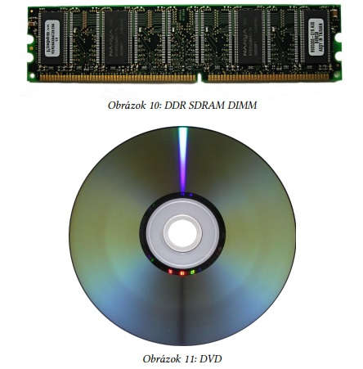
Úvod

Slide 37
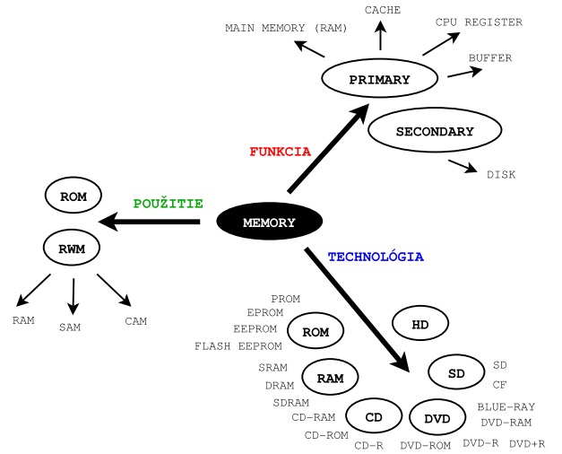
Úvod
Zhrnutie
Pamäte v počítači môžeme deliť podľa funkcie, použitia, technológie výroby. Kľúčové slová ROM a RAM sa vyskytujú opakovane. Pozrite si v obrázku:

Slide 38
Úvod
Otázky a úlohy:
➢ Vymenujte typy pamätí ROM podľa technológie výroby.
➢ Vymenujte typy pamätí RAM podľa technológie výroby.
➢ Ako sa líši CD-ROM od DVD-ROM a ako sa líši DVR-R od DVD-RW?
➢ Zistite, kde sa používajú SD kary.
➢ Zistite, kde sa používajú CF karty.
➢ Aké parametre má Blue-ray disk?
➢ Zistite parametre pamätí DDR SDRAM, DDR2 SDRAM, DDR3 SDRAM, DDR4 SDRAM.
➢ Akú veľkosť vyrovnávacej pamäte (cache) má predložený počítač? Má viacero úrovní?

Slide 39
Úvod
Záverečná úloha :
1. Všetky otázky a úlohy vložte do textového súboru a vypracujte odpovede.
2. Na ľubovoľnú tému v obsahu vypracujte prezentáciu na cca 15 snímkov.

